Slide 1
生信分享会第四期
microRNA数据分析
向宇嘉 中国科学院动物研究所
2019.09.22

Slide 2
CONTENTS
01
背景知识
02
数据分析流程
03
实践

Slide 3
01
背景知识

Slide 4
microRNA

Slide 5
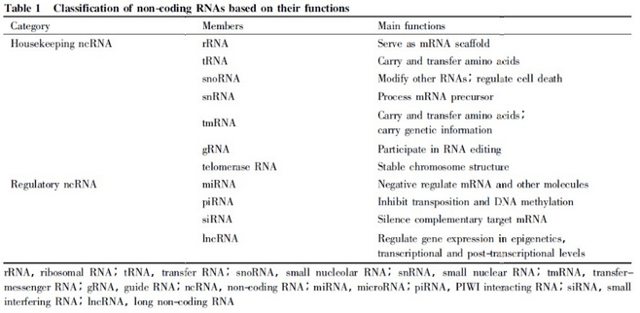
2019
非编码RNA：不编码蛋白质的一类RNA
看家非编码RNA： tRNA, rRNA, 其它等等
分类
长链非编码 lncRNA
短链非编码 siRNA, miRNA, piRNA
调控性非编码RNA:
Notes:
https://wenku.baidu.com/view/43a90f9c0408763231126edb6f1aff00bed57021.html

Slide 6
2019
什么是小RNA(small RNA)
Small RNA are <200 nt (nucleotide) in length, and are usually non-coding RNA molecules
Small RNA包括：
microRNA (miRNA)
Piwi-interacting RNA (piRNA)
small interfering RNA (siRNA)
small nucleolar RNA (snoRNAs)
tRNA-derived small RNA (tsRNA)^{[9]}
small rDNA-derived RNA (srRNA)^{[10]}
small nuclear RNA, also commonly referred to as U-RNA
Notes:
https://en.wikipedia.org/wiki/Small_RNA

Slide 7
2019
microRNA的基本定义
microRNA(缩写为miRNA）又译微核糖核酸，是真核生物中广泛存在的一种长约21到23个核苷酸的核糖核酸（RNA）分子
miRNA来自一些从DNA转录而来，但无法进一步翻译成蛋白质的RNA（属于非编码RNA）
miRNA通过与目标信使核糖核酸（mRNA）结合，进而抑制转录后的基因表达，在调控基因表达、细胞周期、生物体发育时序等方面起重要作用。在动物中，一个微RNA通常可以调控数十个基因。

Slide 8
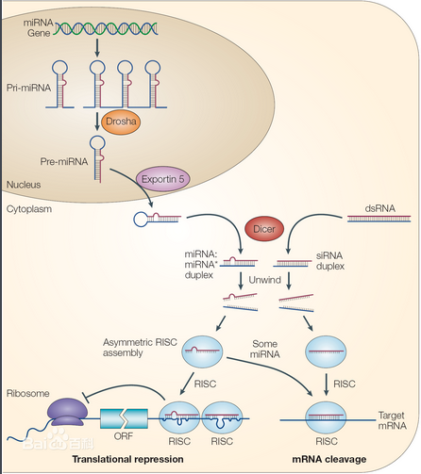
microRNA的合成机制
miRNA是从初级转录本（primary transcript）出来的，也就是pri-miRNA。pri-miRNA长度大约为300~1000个碱基
pri-miRNA经过一次加工后，成为称为pre-miRNA的茎环结构（即microRNA前体），长度大约为70~90个碱基
pre-miRNA再经过Dicer酶酶切后，双链解链，成为长约21~23碱基的成熟miRNA(mature miRNA)
Notes:
Overview of microRNA processing in animals, from transcription to the formation of the effector complex. There are two pathways, one for microRNAs from independent genes and one for intronic microRNAs. Enzymes in the picture: Drosha, Pasha (pri-miRNA → pre-miRNA) Spliceosome (pre-mRNA → intron lariat) Debranching enzyme (intron lariat → RNA that can fold into pre-miRNA) RAN-GTP, Exportin-5 (export from nucleus) Dicer (pre-miRNA → miRNA) Abbrevations: pri-miRNA = primary microRNA transcript pre-mRNA = precursor messenger RNA pre-miRNA = precursor microRNA miRNA = microRNA miRNA* = antisense microRNA miRNP = microRNA ribonucleoprotein

Slide 9
microRNA的命名规则
miR-前缀后面所跟着的数字，代表命名的顺序，比如，miR-124比miR-456发现得早
“miR-”代表成熟的miRNA、“mir-”代表pre-miRNA和pri-miRNA、“MIR”代表编码miRNA的基因
miRNA几乎全是独一的编码顺序，但对于拥有一两个碱基不同的则会被标上字母以示，例如，miR-124a与miR-124b
前缀的三个字母代表了不同的种族来源，例如，hsa-miR-194代表miRNA来源于人类，oar-miR-124来源于绵羊

Slide 10
02
数据分析流程

Slide 11
2019
microRNA测序
microRNA 芯片
主要关注microRNA的表达定量
仅局限于研究序列信息已知的microRNA，无法预测新microRNA
基因芯片存在着交叉反应和背景噪音问题
microRNA 高通量测序
可以直接从核苷酸水平上研究miRNA分子
可以对任意物种进行高通量分析，无需任何预先的序列信息以及二级结构信息
灵敏度高，测序通量大
测序产生的原始数据可以与多种分析软件兼容
分析miRNA表达水平，还可以进一步分析未匹配的数据，发现新的miRNA种类及异构体，寻找更深入的研究信息

Slide 12
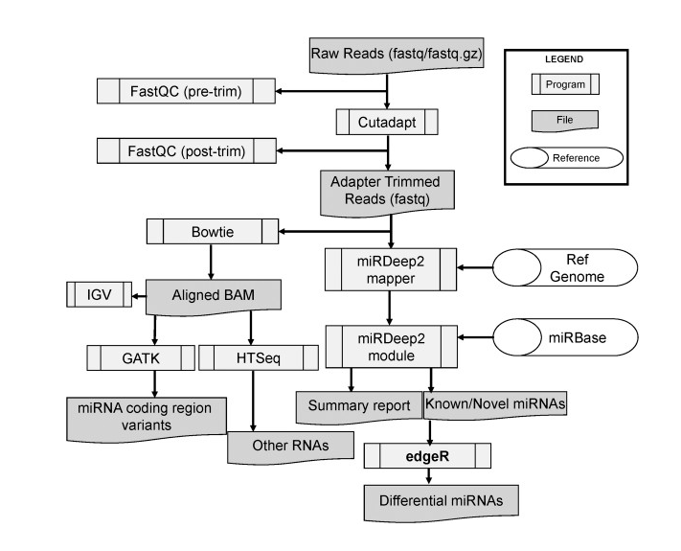

Slide 13
2019
microRNA数据分析的软件工具
miRbase microRNA序列数据库，是存储miRNA信息的主要数据库
miRDeep2 miRNA测序的数据分析的常用软件（可鉴定已知mircroRNA,预测新microRNA, 对microRNA定量）
Bowtie1 短序列比对软件
EdgeR/DESeq2 差异表达分析R包
targetScan microRNA的靶基因预测

Slide 14
数据质控
Adaptor去除 等等
去除microRNA序列中的其它非编码RNA，比对序列到rfam,Genbank
2. 序列比对（2种策略）
比对到基因组上 (用于发现新的microRNA)
比对到miRBase中 （用于鉴定已知microRNA）
3. 鉴定已知microRNA
软件使用：miRDeep2的Quantifier模块
4. 预测新microRNA
软件使用：miRDeep2的miRDeep2模块
5. microRNA的定量和差异表达分析
软件使用：miRDeep2的Quantifier模块和DESeq2包
6. 差异表达microRNA的靶基因预测
miRanda, RNAhybrid, TargetScan
有参考基因组的情况下

Slide 15
03
实践

Slide 16
比对Rfam数据库，去除测序数据中的非microRNA序列
# step1, download infernal
wget eddylab.org/infernal/infernal-1.1.2.tar.gz
tar xf infernal-1.1.2.tar.gz
cd infernal-1.1.2
./configure
make
make install
# 测试软件运行正常
make check # 二进制软件在src文件夹中，可以直接使用 # step2, download
wget ftp://ftp.ebi.ac.uk/pub/databases/Rfam/CURRENT/Rfam.cm.gz
gunzip Rfam.cm.gz
wget ftp://ftp.ebi.ac.uk/pub/databases/Rfam/CURRENT/Rfam.clanin # step3, cmpress to index the Rfam.cm file
/home/yjxiang/tools/infernal-1.1.2/src/cmpress Rfam.cm
step4, 估计基因组大小
/home/yjxiang/tools/infernal-1.1.2/easel/miniapps/esl-seqstat /home/yjxiang/NGS-project/1-miRNA/Monochamus_version1.fa
# step5, use cmscan 注释基因组中的RNA
cd /home/yjxiang/NGS-project/1-miRNA/LKY-Ep/
/home/yjxiang/tools/infernal-1.1.2/src/cmscan -Z 169.173472 \
--cpu 4 \
--cut_ga --rfam --nohmmonly --tblout /home/yjxiang/NGS-project/1-miRNA/LKY_Ep_ma-transRfam.tblout \
--fmt 2 \
--clanin /home/yjxiang/tools/Rfam.clanin /home/yjxiang/tools/Rfam.cm /home/yjxiang/NGS-project/1-miRNA/LKY-Ep/clean.fa > LKY_Ep.cmscan

Slide 17
2. miRDeep2鉴定已知microRNA, 预测新microRNA,定量
http://ee86a860.wiz03.com/share/s/3KxGxw2ry17E2fxqIE1wIlm63x3U173lAkJY2bHxjB26T0wA

Slide 18
Questions
无参考基因组做microRNA数据分析？
用unigene/同源物种的基因组和同源物种的microRNA
植物和动物的microRNA数据分析有差别吗
Notes:
Mireap(适用动植物的microRNA预测)
miRDeep2 适用动物

Slide 19
谢谢！

